Slide 1


ยุทธศาสตร์ชาติ/ยุทธศาสตร์แรงงานตามแผนพัฒนากำลังคน 20 ปี
พัฒนาคน พัฒนาชาติ
กองยุทธศาสตร์และเครือข่ายพัฒนาฝีมือแรงงานกรมพัฒนาฝีมือแรงงาน

Slide 2





กรอบการนำเสนอ
ยุทธศาสตร์ชาติ 20 ปี (พ.ศ.2560-2579)
แผนพัฒนาเศรษฐกิจและสังคมแห่งชาติ ฉบับที่ 12
ยุทธศาสตร์กระทรวงแรงงาน ยุทธศาสตร์กรมพัฒนาฝีมือแรงงาน
ยุทธศาสตร์การพัฒนากำลังคน ภายใต้ กพร.ปช.

Slide 3



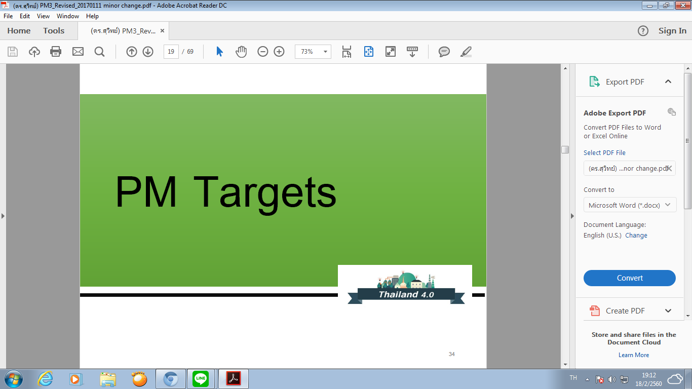
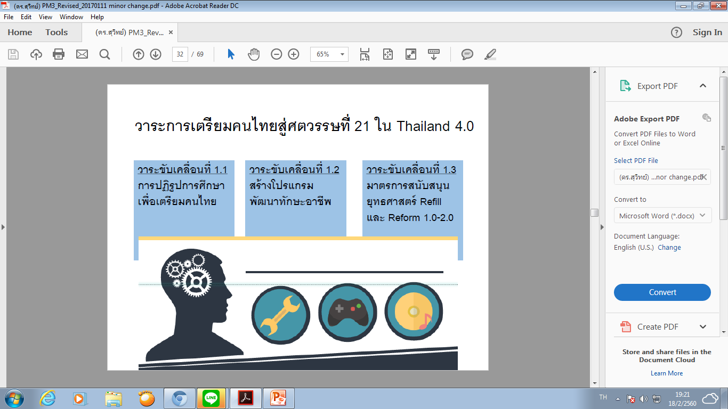

แนวคิดการพัฒนาฝีมือแรงงานเพื่อสร้างคนไทย 4.0 สู่ศตวรรษ ที่ 21
นโยบายและวาระปฏิรูปที่สำคัญของรัฐบาล
ประชากรไทย 68.22 ล้านคน
นอกกำลังแรงงาน
  อายุต่ำว่า15 ปี
  เรียนหนังสือ
  คนชรา
  คนพิการ
28.03ล้านคน
กำลังแรงงาน
  ลูกจ้างเอกชน /ทำงานส่วนตัว
  ทำงานให้ครอบครัวโดยไม่ได้รับค่าจ้าง
  เจ้าหน้าที่ของรัฐ
  ตกงาน/รอฤดูกาล
40.19 ล้านคน
กระทรวงศึกษาธิการ
กระทรวงพัฒนาสังคมฯ
กรมพัฒนาฝีมือแรงงาน
และหน่วยงานอื่นๆในก.แรงงาน

Slide 4
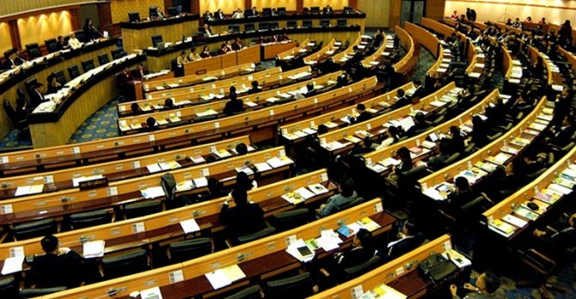
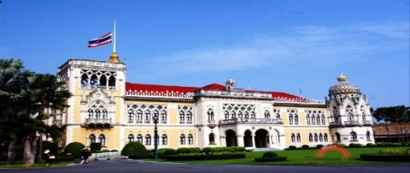
ยุทธศาสตร์ชาติ 20 ปี (พ.ศ.2560-2579)

Slide 5








สภาพปัญหา : อันเป็นที่มาของแนวคิดในการจัดทำยุทธศาสตร์ชาติ
การพัฒนาประเทศ
ขาดความต่อเนื่อง
การกำหนดอนาคตของชาติกระทำโดยภาครัฐเป็นส่วนใหญ่
มีแผนพัฒนาและแผน
ยุทธศาสตร์ที่หลากหลาย
ประเทศพัฒนาแล้วจะมี
ยุทธศาสตร์ชาติ
การจัดสรรและการใช้
งบประมาณแบบแยกส่วน

Slide 6

กรอบยุทธศาสตร์ชาติระยะ 20 ปี (พ.ศ. 2560 – 2579)
เพื่อให้บรรลุวิสัยทัศน์
“ประเทศมีความมั่นคง มั่งคั่ง ยั่งยืน
เป็นประเทศพัฒนาแล้ว ด้วยการพัฒนา
ตามปรัชญาเศรษฐกิจพอเพียง”
นำไปสู่การพัฒนาให้คนไทยมีความสุข
และตอบสนองตอบต่อการบรรลุ
ซึ่งผลประโยชน์แห่งชาติ ในการที่จะพัฒนาคุณภาพชีวิต สร้างรายได้ระดับสูง
เป็นประเทศพัฒนาแล้ว และสร้างความสุขของคนไทย สังคมมีความมั่นคง เสมอภาคและเป็นธรรม ประเทศสามารถแข่งขันได้ในระบบเศรษฐกิจ
“มั่นคง”
2
การสร้างความสามารถ
ในการแข่งขัน
1
4
ความมั่นคง
การสร้างโอกาส
ความเสมอภาคและเท่าเทียมกันทางสังคม
การพัฒนาและเสริมสร้างศักยภาพคน
3
6
5
“ยั่งยืน”
“มั่งคั่ง”
การปรับสมดุลและพัฒนาระบบการบริหารจัดการภาครัฐ
การสร้าง
การเติบโตบนคุณภาพชีวิต
ที่เป็นมิตรต่อสิ่งแวดล้อม

Slide 7









  อนาคตประเทศไทย ปี 2579 : ร่วมมือกันขับเคลื่อนประเทศให้ก้าวไปสู่..........
เศรษฐกิจและสังคมไทย
มีการพัฒนาอย่างมั่นคงและยั่งยืน
เศรษฐกิจและสังคมพัฒนา
อย่างเป็นมิตรกับสิ่งแวดล้อม
สังคมไทยเป็นสังคมที่เป็นธรรม
มีความเหลื่อมล้ำน้อย
ระบบการบริหารภาครัฐมีประสิทธิภาพ ทันสมัย
รับผิดชอบ โปร่งใส ตรวจสอบได้และประชาชนมีส่วนร่วม
ระบบเศรษฐกิจมีความเป็นชาติการค้า
บนฐานการขยายตัวของการค้าส่งค้าปลีกและเศรษฐกิจดิจิทัลที่เข้มข้น
คนไทยในอนาคต มีศักยภาพในการร่วมกันพัฒนาประเทศ
สามารถปรับตัวรองรับบริบทการพัฒนาในอนาคต

Slide 8

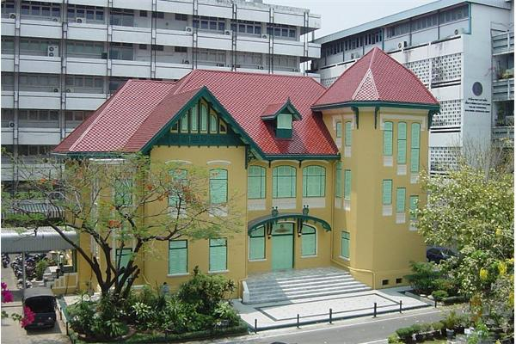
แผนพัฒนาเศรษฐกิจและสังคมแห่งชาติ ฉบับที่ 12

Slide 9












(ร่าง) แผนพัฒนาเศรษฐกิจและสังคมแห่งชาติ ฉบับที่ 12 (พ.ศ. 2560-2564)
ยุทธศาสตร์ที่ 1
การเสริมสร้างและพัฒนาศักยภาพทุนมนุษย์
ยุทธศาสตร์ที่ 6
การเพิ่มประสิทธิภาพการบริหารจัดการ
ในภาครัฐและธรรมาภิบาลในสังคมไทย
1
6
  ยุทธศาสตร์ที่ 2
  การสร้างความเป็นธรรมลดความเหลื่อมล้ำ
  ในสังคม
2
7
ยุทธศาสตร์ที่ 7
การพัฒนาโครงสร้างพื้นฐานและ
ระบบโลจิสติกส์
ยุทธศาสตร์ที่ 3
การสร้างความเข้มแข็งทางเศรษฐกิจและแข่งขันได้อย่างยั่งยืน
ยุทธศาสตร์ที่ 8
วิทยาศาสตร์ เทคโนโลยี วิจัย และนวัตกรรม
3
8
  ร่างแผนพัฒนาฯ
  ฉบับที่ 12
ยุทธศาสตร์ที่ 9
การพัฒนาภูมิภาค เมือง และพื้นที่เศรษฐกิจ
ยุทธศาสตร์ที่ 4
การเติบโตที่เป็นมิตรกับสิงแวดล้อมเพื่อ
การพัฒนาอย่างยั่งยืน
4
9
ยุทธศาสตร์ที่ 10
การต่างประเทศ ประเทศเพื่อนบ้าน และภูมิภาค
ยุทธศาสตร์ที่ 5 ความมั่นคง
5
10

Slide 10





เป้าหมายสำคัญของแผนพัฒนาฯ ฉบับที่ 12
คนไทยทุกคนมีคุณภาพสามารถปรับตัวรองรับสังคมสูงวัยและบริบทการพัฒนาในอนาคต โดยค่าดัชนีการพัฒนามนุษย์ไม่ต่ำกว่า 0.8 คะแนน IQ เฉลี่ยไม่ต่ำกว่าเกณฑ์มาตรฐาน 100 ร้อยละ 70 ของเด็กไทยมีคะแนน EQ ไม่ต่ำกว่าเกณฑ์มาตรฐาน ผลคะแนนสอบ PISA ในแต่ละวิชาไม่ต่ำกว่า 500 สัดส่วนของผู้ผ่านการทดสอบมาตรฐานอาชีพและมาตรฐานฝีมือแรงงานเพิ่มขึ้น
มีระบบเศรษฐกิจที่เข้มแข็งและแข่งขันได้
เศรษฐกิจขยายตัวเฉลี่ยไม่ต่ำกว่าร้อยละ 5 โดยมีรายได้ต่อหัวเป็น 8,200 ดอลลาร์ สรอ. และมีอันดับความสามารถในการแข่งขันทางเศรษฐกิจของประเทศซึ่งประเมินโดย IMD ให้อยู่ในกลุ่ม 1 ใน 25 ของประเทศแรก มีรายได้จากการท่องเที่ยวไม่ต่ำกว่า 3 ล้านล้านบาท เกษตรกรมีรายได้เงินสดสุทธิทางการเกษตรเพิ่มขึ้นเป็น 59,460 บาทต่อครัวเรือน พื้นที่การทำเกษตรอินทรีย์ที่ได้รับการรับรองมาตรฐานเพิ่มขึ้นเป็น 500,000 ไร่
สังคมมีความเหลื่อมล้ำน้อยลง รายได้เฉลี่ยต่อหัวของกลุ่มประชากรร้อยละ 40 ที่มีรายได้ต่ำสุด เพิ่มขึ้นไม่ต่ำกว่า ร้อยละ 15 ต่อปี การถือครองสินทรัพย์ทางการเงินของกลุ่มประชากรร้อยละ 40 ที่มีรายได้ต่ำสุดเพิ่มขึ้น สัดส่วนประชากรที่อยู่ใต้เส้นความยากจนลดลงเหลือร้อยละ 7.4

Slide 11

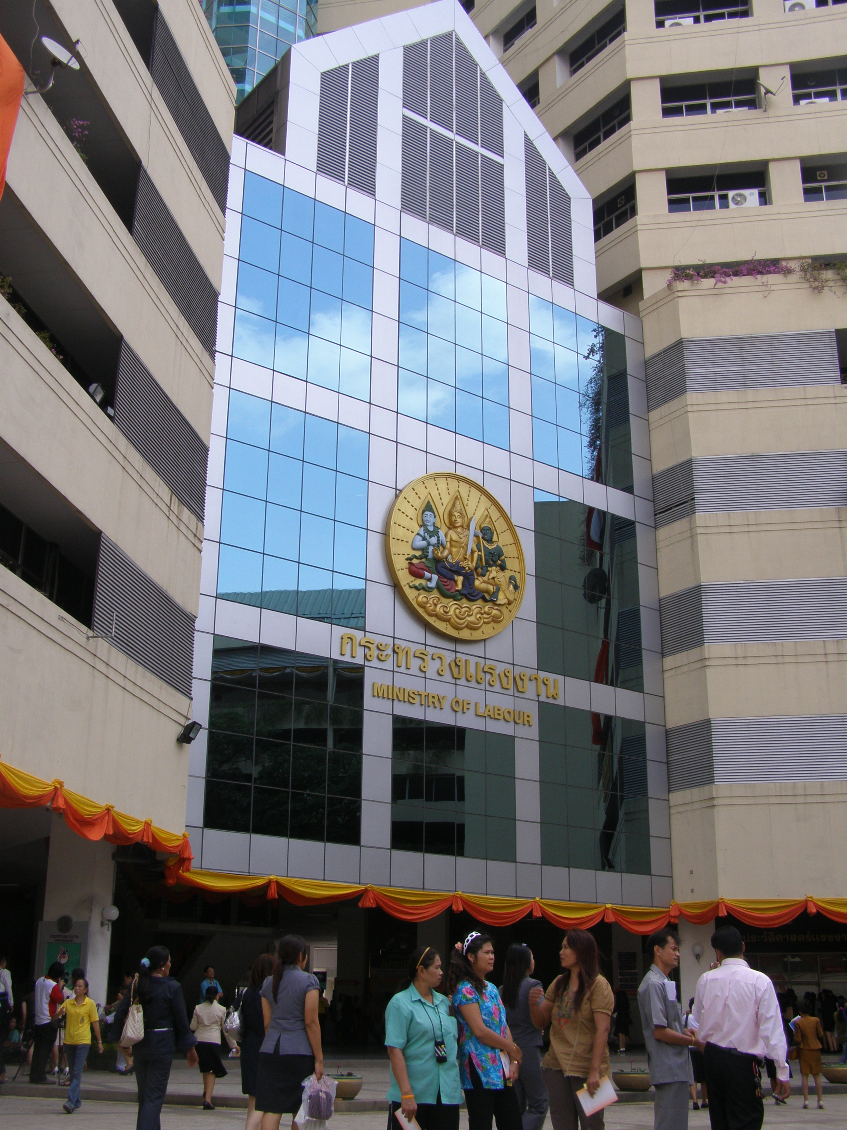
ยุทธศาสตร์กระทรวงแรงงาน

Slide 12
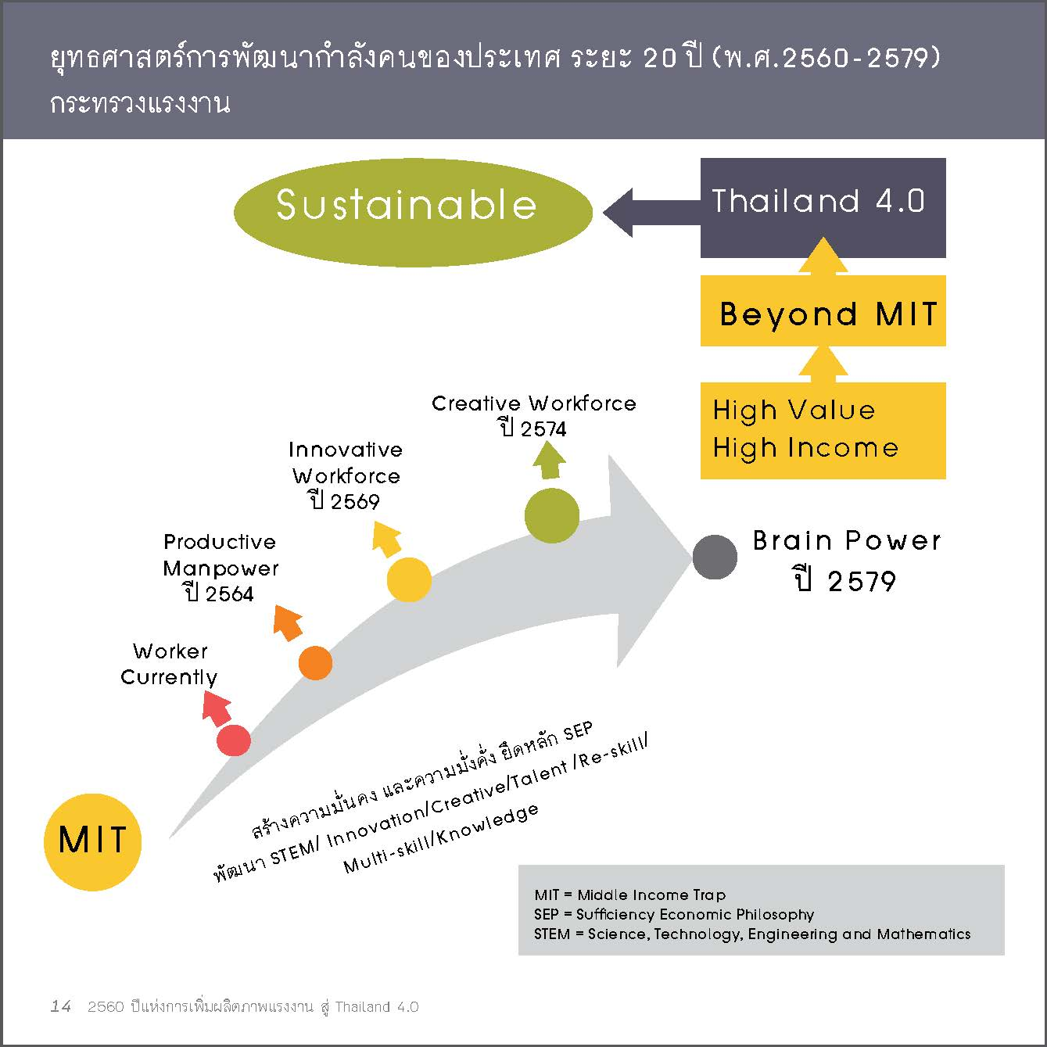
ยุทธศาสตร์การพัฒนากำลังคนของประเทศ ระยะ 20 ปี(พ.ศ.2560 - 2579) กระทรวงแรงงาน

Slide 13
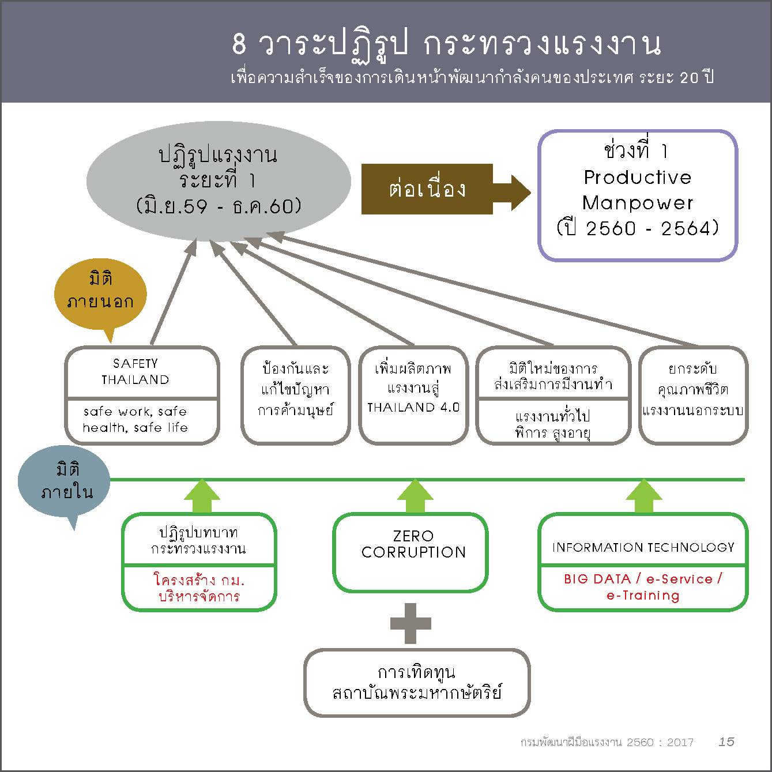
8 วาระปฎิรูป กระทรวงแรงงาน
เพื่อความสำเร็จของการเดินหน้าพัฒนากำลังคนของประเทศ ระยะ 20 ปี

Slide 14





HRD TARGETS
STUDENT
FARMER
WORKER
TALENT
ELDERLY

Slide 15
แนวทางการพัฒนาทรัพยากรมนุษย์รองรับTHAILAND 4.0
แนวทางการพัฒนาทรัพยากรมนุษย์รองรับThailand 4.0
ยกระดับทักษะการใช้เทคโนโลยีขั้นสูง
ยกระดับการพัฒนาทรัพยากรมนุษย์รูปแบบใหม่รองรับ นวัตกรรม ทักษะขั้นสูง ความคิดสร้างสรรค์
วางแผนและพัฒนากำลังคนเป้าหมาย
ความร่วมมือภาครัฐ เอกชน สถาบันการศึกษา/วิจัย
โดยระยะเร่งด่วน : เอกชนนำ รัฐ+เอกชนร่วมวางแผน
สร้างเครือข่ายความร่วมมือการพัฒนากำลังคน
สร้างระบบกลไกเครือข่ายการพัฒนาทรัพยากรมนุษย์
ครอบคุลมห่วงโซ่มูลค่าทั้งระดับอุตสาหกรรมและพื้นที่
พัฒนาโครงสร้างพื้นฐานและเทคโนโลยี
พัฒนาสถานศึกษา/สถาบันพัฒนาฝีมือแรงงานให้ตอบโจทย์พื้นที่ยกระดับการฝึกในระดับท้องถิ่น/ชุมชน
สร้างแรงงานฝีมือเพื่อพัฒนาต่อยอดสินค้าคุณภาพ
เน้นการฝึกเพื่อสร้างสินค้า บริการ แบรนด์ แทนการผลิตสินค้า และพัฒนาความรู้ให้ผู้บริโภค
สนับสนุนให้มีการศึกษาเชิงลึก
พัฒนาเทคโนโลยี และระบบถ่ายทอดเทคโนโลยีการฝึกและพัฒนาคนทันสมัยจากต่างประเทศ
รองรับในระดับภูมิภาคและอาเซียน
ยกระดับจุดเน้นการดำเนินงาน ฝึกกลุ่มเป้าหมายเฉพาะเพื่อรองรับภูมิภาค โลจิสติกส์ ภาษา ไอที และระบบสื่อสาร
ปรับปรุงกฎหมายและระเบียบให้รองรับ
อำนวยความสะดวก ปรับแก้ไขกฎหมาย หลักเกณฑ์ ของทางราชการ ให้รวดเร็ว

Slide 16
ยุทธศาสตร์กรมพัฒนาฝีมือแรงงาน

Slide 17








แผนยุทธศาสตร์กรมพัฒนาฝีมืแรงงาน ปี พ.ศ.2560 – 2564
วิสัยทัศน์
“พัฒนาผลิตภาพแรงงานสู่ Thailand 4.0”
พันธกิจที่ 1
พัฒนาศักยภาพแรงงานสู่มาตรฐานสากล และแข่งขันได้
พันธกิจที่ 2
พัฒนาระบบการพัฒนาฝีมือแรงงานรองรับนวัตกรรมและเทคโนโลยี
ที่เปลี่ยนแปลง
พันธกิจที่ 3
ส่งเสริมการมีส่วนร่วมและสร้างเครือข่ายเพื่อการพัฒนาฝีมือแรงงาน
พันธกิจที่ 4
พัฒนาระบบการบริหารจัดการองค์กรให้มีประสิทธิภาพ
ประเด็นยุทธศาสตร์
ยุทธศาสตร์ที่ 1
ผลิตและพัฒนาฝีมือแรงงานเพื่อยกระดับสู่การเป็นประเทศรายได้สูง
ยุทธศาสตร์ที่ 2
เพิ่มขีดความสามารถและยกระดับการส่งเสริมการพัฒนาฝีมือแรงงาน
ยุทธศาสตร์ที่ 3
พัฒนากลไกตลอดห่วงโซ่การพัฒนาฝีมือสอดคล้องกับเทคโนโลยีและนวัตกรรม
ยุทธศาสตร์ที่ 4
พัฒนาเครือข่ายและกลไกความร่วมมือเพื่อพัฒนาฝีมือแรงงาน
ยุทธศาสตร์ที่ 5
พัฒนาประสิทธิภาพระบบการบริหารจัดการ
เป้าประสงค์
1. พัฒนาแรงงานให้มีสมรรถนะสอดคล้องกับอุตสาหกรรมเป้าหมายและทิศทางของประเทศ
2. ทดสอบและสร้างมาตรฐานฝีมือแรงงาน ครอบคลุมและทันต่อเทคโนโลยีและนวัตกรรมเพื่อเพิ่มคุณค่าแก่แรงงานและเป็นที่ยอมรับของทุกภาคส่วน
3. ยกระดับและขับเคลื่อนกระบวนการควบคุมคุณภาพมาตรฐานฝีมือแรงงาน
เป้าประสงค์
1. ขับเคลื่อนการส่งเสริมการพัฒนาฝีมือแรงงานในเชิงรุกเพื่อยกระดับ
ฝืมือแรงงานภาคเอกชน
2. สร้างระบบกำกับดูแล ติดตามและระบบเตือนภัยล่วงหน้าด้านการพัฒนาฝีมือแรงงาน
3. ปรับปรุง กฏ ระเบียบ เพื่อให้เกิดความร่วมมือในการพัฒนาแรงงาน
4. ระบบประชาสัมพันธ์ที่เข้าถึงและสร้างความเชื่อมั่นในคุณภาพมาตรฐานขององค์กร
เป้าประสงค์
1. พัฒนาหลักสูตรตามฐานสมรรถนะให้มีความทันสมัยสอดคล้องกับเทคโนโลยี
2. เร่งพัฒนาระบบสมรรถนะเพื่อยกระดับการพัฒนาฝีมือแรงงานให้สอดคล้องกับความจำเป็นงาน
3. ช่วยเหลือและสร้างวิทยากรที่มีคุณภาพและได้มาตรฐาน
4. ขยายรูปแบบวิธีการพัฒนาที่หลากหลายตามลักษณะและระดับแรงงานที่ต้องการ
เป้าประสงค์
1. สนับสนุนการรวมตัวของภาคเอกชนและสร้างเครือข่ายเพื่อการพัฒนาฝีมือแรงงาน
2. ร่วมกับภาคเอชนเพื่อการพัฒนาฝีมือแรงงาน
3. ขยายศูนย์ทดสอบ/ศูนย์พัฒนาฝีมือแรงงานที่มีมาตรฐานสะดวกต่อการเข้าถึง
เป้าประสงค์
1. ปรับปรุงระบบการปฏิบัติงานให้มีประสิทธิภาพได้มาตรฐาน
2. ระบบบริหารจัดการที่มีประสิทธิภาพ เที่ยงธรรมและเป็นที่ยอมรับ
3. ระบบการพัฒนาบุคลากรที่เป็นมาตรฐานเพื่อให้บุคลากรมีสมรรถนะรองรับการปฏิบัติงาน
4. พัฒนาระบบเทคโนโลยีสารสนเทศและผลักดันให้มีการใช้ประโยชน์เพื่อการบริหารจัดการ

Slide 18
แผนพัฒนาฝีมือแรงงาน ปีงบประมาณ พ.ศ. 2561 ที่เสนอโครงการเข้าร่วมแผนบูรณาการ
เป้าหมาย 223,720 คน งบประมาณ 1,274,012,600 บาท
โครงการฝึกอบรมฝีมือแรงงานในพื้นที่จังหวัดชายแดนภาคใต้
(เป้าหมาย 880 คน 13,244,000 งบประมาณ)
แผนบูรณาการ
ขับเคลื่อนการแก้ไขปัญหาจังหวัดชายแดนภาคใต้
ส่งเสริม
SMEs
พัฒนาอุตสาหกรรมศักยภาพและการพัฒนาฝีมือแรงงานสู่ไทยแลนด์ 4.0
พัฒนาคน
ตามช่วงวัย
พัฒนาระเบียงเศรษฐกิจภาคตะวันออก
พัฒนาพื้นที่เขตเศรษฐกิจพิเศษ
ป้องกันปราบปรามการทุจริต
โครงการจัดซื้อครุภัณฑ์ฝึกและปรับปรุง
อาคารฝึกเพื่อยกระดับการฝึกอบรมเทคโนโลยีชั้นสูงรองรับการพัฒนาระเบียงเศรษฐกิจตะวันออก (เป้าหมาย 2 แห่ง งบประมาณ 69,940,000 บาท)
กองอำนวยการรักษาความมั่นคงภายในราชอาณาจักร เจ้าภาพหลัก
โครงการเสริมสร้างธรรมาภิบาลป้องกันและลดความเสี่ยงในการเกิดการทุจริตและประพฤติมิชอบ (200 คน งบประมาณ 1,211,300 บาท)
สำนักงานคณะกรรมการพัฒนาการเศรษฐกิจ
และสังคมแห่งชาติ เจ้าภาพหลัก
สำนักงานคณะกรรมการป้องกันและปราบปรามการทุจริตแห่งชาติ เจ้าภาพหลัก
โครงการเพิ่มทักษะกำลังแรงงาน
ในพื้นที่ 10 จังหวัด
ในพื้นที่เขตเศรษฐกิจพิเศชายแดน
(เป้าหมาย 9,920 คน งบประมาณ 35,085,000 บาท)
โครงการ STEM Workforce towards SME 4.0 (เป้าหมาย
20,000 คน งบประมาณ 120,000,000 บาท)
สำนักงานคณะกรรมการพัฒนาการเศรษฐกิจ
และสังคมแห่งชาติ เจ้าภาพหลัก
สำนักงานส่งเสริมวิสาหกิจ
ขนาดกลางและขนาดย่อม เจ้าภาพหลัก
โครงการฝึกอบรมแรงงานกลุ่มเป้าหมายเฉพาะเพื่อเพิ่มโอกาสในการประกอบอาชีพ (เป้าหมาย 39,060 คน งบประมาณ 105,462,000 บาท)
สำนักงานเศรษฐกิจอุตสาหกรรม เจ้าภาพหลัก
กรมพัฒนาฝีมือแรงงาน เจ้าภาพร่วม
โครงการเพิ่มศักยภาพแรงงานรองรับ
Thailand 4.0 (เป้าหมาย 147,060 คน งบประมาณ 891,710,300 บาท)
กระทรวงพัฒนาสังคมและความมั่นคงของมนุษย์ เจ้าภาพหลัก
โครงการฝึกอบรมแรงงานผู้สูงอายุเพื่อเพิ่มโอกาสในการประกอบอาชีพ (เป้าหมาย 6,800 คน งบประมาณ 18,360,000 บาท)
โครงการบูรณาการจัดทำมาตรฐานฝีมือแรงงาน และพัฒนาหลักสูตรรองรับ Thailand 4.0 (10 สาขา 60 หลักสูตร งบประมาณ 19,000,000 บาท)

Slide 19
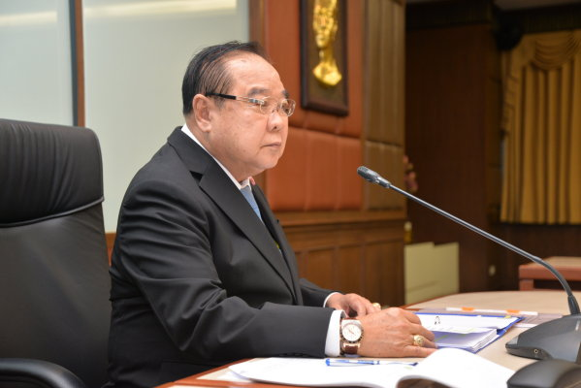
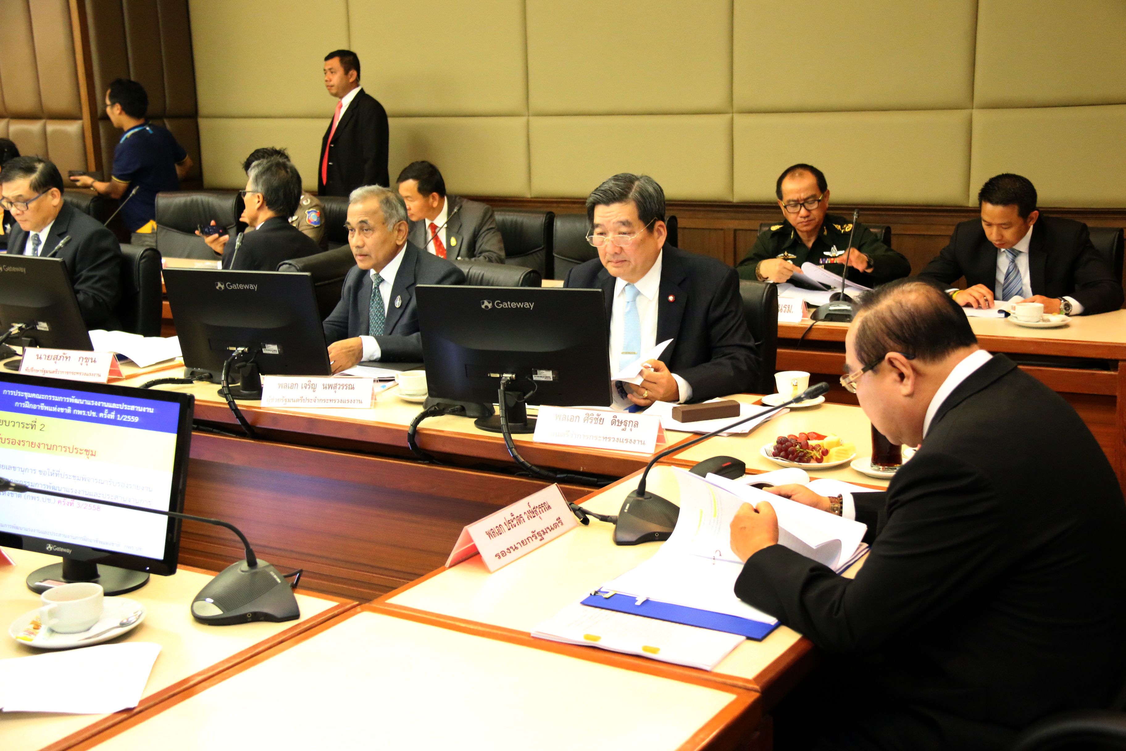
ยุทธศาสตร์การพัฒนากำลังคน ภายใต้ กพร.ปช.

Slide 20
แผนการพัฒนากำลังคน
แผนการพัฒนากำลังคนที่กำลังดำเนินการขับเคลื่อน
แผนการพัฒนากำลังคน
(ภายใต้ยุทธศาสตร์ กพร.ปช.)
(1)
ยุทธศาสตร์/แผนการพัฒนากำลังคน
รายอุตสาหกรรม
(2)
แผนการพัฒนากำลังคน
ระดับจังหวัด
Leading Industry
ปี 56- 58 ยานยนต์และชิ้นส่วน/ท่องเที่ยวและบริการ/โลจิสติกส์และซัพพลายเชน/
ปี 59 อาหาร/บริการสุขภาพ/ระบบราง
ปี 60 ไฟฟ้าและอิเลคทรอนิคส์/เกษตรชีวภาพ/วิสาหกิจชุมชน
ดำเนินการ 76 จังหวัดเสร็จสิ้นแล้ว
ในปี งบประมาณ พ.ศ.2559
5ปี 5,021,040 คน

Slide 21
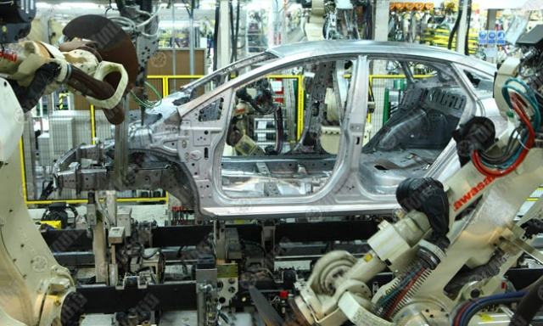


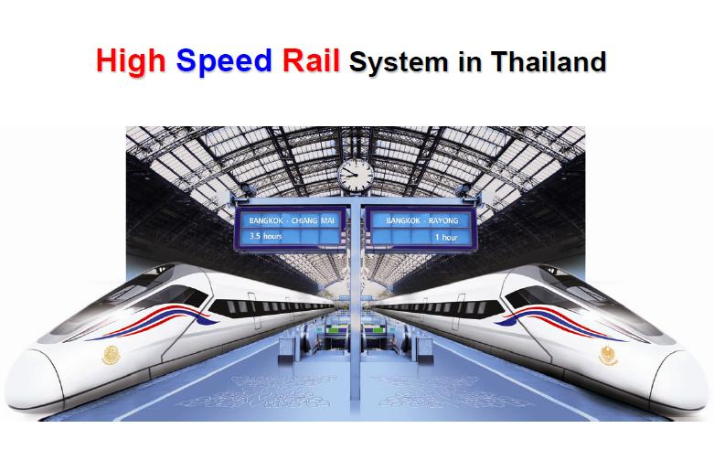




ยุทธศาสตร์การพัฒนากำลังแรงงานในอุตสาหกรรม
ยานยนต์และชิ้นส่วน 56 – 63
ยุทธศาสตร์การพัฒนากำลังแรงงาน
ในอุตสาหกรรมท่องเที่ยวและบริการ 2560-2564
ยุทธศาสตร์การพัฒนาบุคลากรด้านโลจิสติกส์
และซัพพลายเชน 2560-2564
ความต้องการ 5 ปี 60,469 คน
ความต้องการ 5 ปี 597,810 คน
ความต้องการ 5 ปี 171,185 คน
-
ยุทธศาสตร์การพัฒนากำลังแรงงาน
ในอุตสาหกรรมอาหาร 2560 - 2564
ยุทธศาสตร์การพัฒนากำลังแรงงานรองรับการ
พัฒนาระบบขนส่งทางราง 2560 - 2564
ยุทธศาสตร์การพัฒนากำลังแรงงาน
ในอุตสาหกรรมบริการสุขภาพ 2560 - 2564
ความต้องการ 5 ปี 135,314 คน
ความต้องการ 5 ปี 14,100 คน
ความต้องการ 5 ปี 56,500 คน
วิสาหกิจชุมชน ปี 61-65
(อยู่ระหว่างจัดทำในปี 60)
อิเล็คทรอนิคส์อัจฉริยะ ปี 61-65
(อยู่ระหว่างจัดทำในปี 60)
เกษตรเทคโนโลยีชีวภาพ ปี 61-65
(อยู่ระหว่างจัดทำในปี 60)

Slide 22
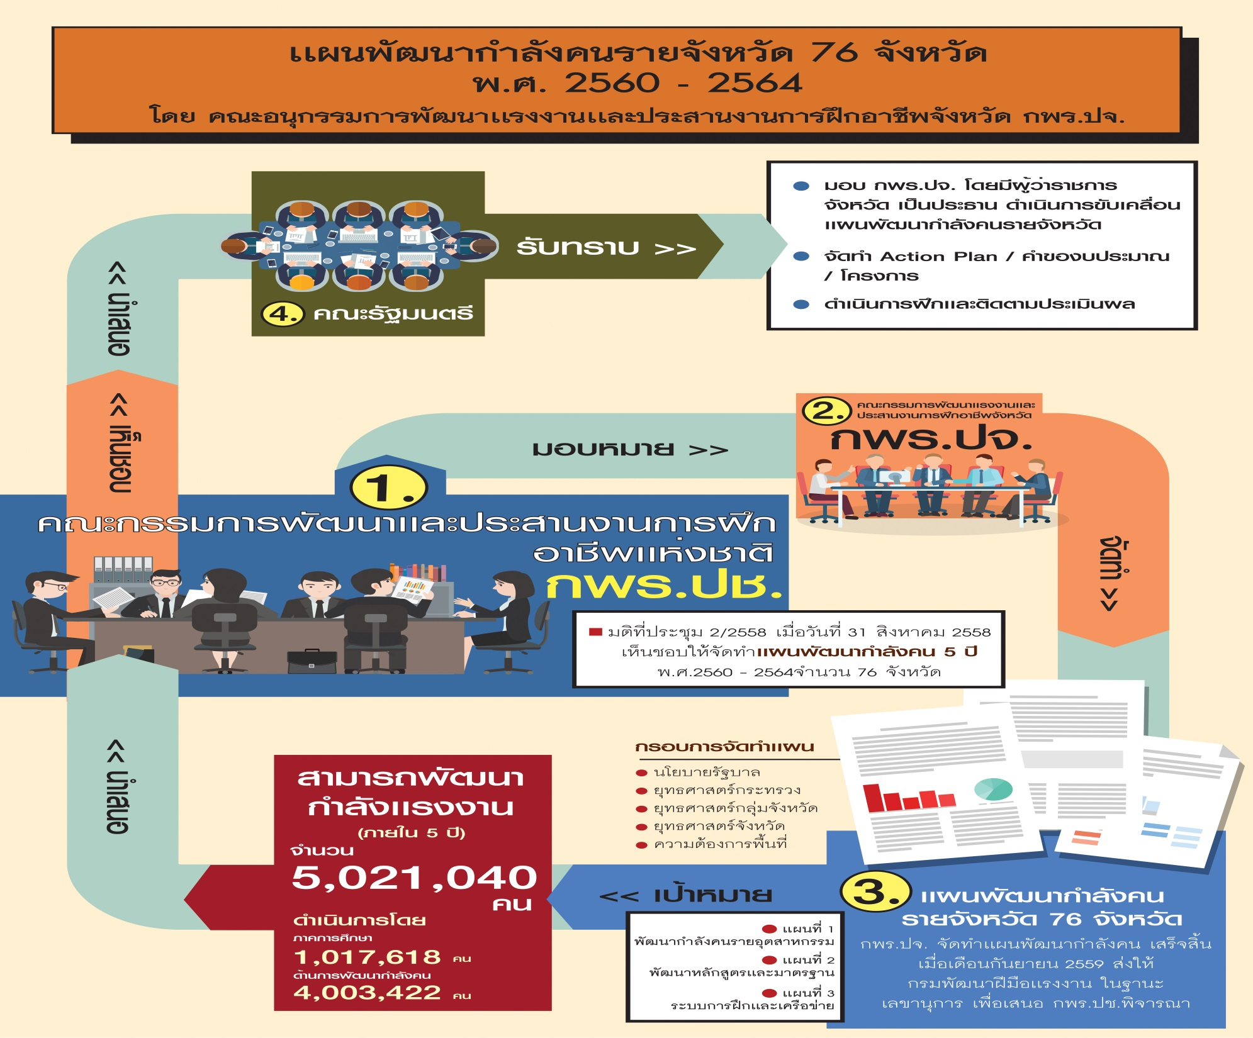

Slide 23
มติที่ประชุม กพร.ปช. ครั้งที่ 2/2559 วันที่ 21 ธันวาคม 2559
  เห็นชอบแผนพัฒนากำลังคน พ.ศ. 2560 – 2564 ทั้ง 76 จังหวัด และเสนอคณะรัฐมนตรีเพื่อทราบ
  มอบหมายให้ผู้ว่าราชการจังหวัดบูรณาการแผนพัฒนากำลังคนจังหวัด
  ให้เป็นส่วนหนึ่งของแผนพัฒนาจังหวัด
  3. มอบหมายให้ กพร.ปจ. เป็นหน่วยงานหลักในการขับเคลื่อนแผนพัฒนา
  กำลังคนจังหวัด โดยกลไกประชารัฐ
  4. มอบหมายให้สำนักงบประมาณ พิจารณาแนวทางการสนับสนุน
  งบประมาณตามแผนพัฒนากำลังคนจังหวัด

Slide 24
มติคณะรัฐมนตรี เมื่อวันที่ 6 มิถุนายน 2560
. 1.รับทราบแผนพัฒนากำลังคนรายจังหวัด พ.ศ. 2560 – 2564 และมอบหมายหน่วยงานต่างๆ ดำเนินการในส่วนที่เกี่ยวข้องต่อไป ตามที่กระทรวงแรงงานเสนอ และให้กระทรวงแรงงานรับความเห็นของกระทรวงการท่องเที่ยวและกีฬา กระทรวงเกษตรและสหกรณ์ กระทรวงคมนาคม กระทรวงสาธารณสุข สำนักงานคณะกรรมการพัฒนาการเศรษฐกิจและสังคมแห่งชาติ และสำนักงานเพื่อการพัฒนาระเบียงเศรษฐกิจพิเศษภาคตะวันออกไปพิจารณาดำเนินการต่อไปด้วย
2. ให้กระทรวงแรงงานเร่งจัดทำแผนพัฒนากำลังคนเพิ่มเติมที่แสดงให้เห็นถึงความต้องการแรงงานรองรับ 10 อุตสาหกรรมเป้าหมาย โดยเฉพาะกลุ่มอุตสาหกรรมอนาคต (New S-Curve) กลุ่มต่างๆ เช่น กลุ่มอุตสาหกรรมหุ่นยนต์ อุตสาหกรรมเชื้อเพลิงชีวภาพและเคมีชีวภาพ และอุตสาหกรรมการแพทย์ครบวงจร โดยคำนึงถึงความสอดคล้องเชื่อมโยงกับแนวทาง/แผนการดำเนินงานที่กำหนดโดยคณะกรรมการนโยบายการพัฒนาระเบียงเศรษฐกิจพิเศษภาคตะวันออก รวมทั้งความต้องการแรงงานแยกตามภาค/เขตพื้นที่อุตสาหกรรมแล้วนำเสนอคณะรัฐมนตรีโดยด่วนต่อไป

Slide 25
แผนพัฒนากำลังคน 5 ปี
ประเภทอุตสาหกรรมและบริการ |  | รวม 5 ปี (2560-2564)
 |  | ความ ต้องการ | ภาค การศึกษา | ภาค การพัฒนา
ที่ | รวม | 5,021,040 | 1,017,656 | 4,003,422
1 | เกษตรกรรม ประมง และปศุสัตว์ | 1,168,978 | 80,937 | 1,088,041
2 | อุตสาหกรรมการผลิต | 910,580 | 95,820 | 814,760
3 | อุตสาหกรรมแปรรูปสินค้าเกษตร | 801,499 | 59,365 | 742,134
4 | ท่องเที่ยวและบริการ | 733,130 | 279,480 | 453,688
5 | ผลิตภัณฑ์อาหาร แปรรูป | 342,063 | 109,600 | 232,463
6 | ธุรกิจกการค้า พาณิชย์ | 309,424 | 94,752 | 214,672
7 | โลจิสติกส์และขนส่ง | 215,631 | 91,705 | 123,926
8 | ยานยนต์และชิ้นส่วน | 160,111 | 57,226 | 102,885
9 | ไฟฟ้าและอิเล็กทรอนิกส์ | 124,167 | 51,093 | 73,074
10 | วิสาหกิจชุมชน OTOP | 80,572 | 45,098 | 35,474
11 | สิ่งทอเครื่องนุ่งห่ม | 44,316 | 11,057 | 33,259
12 | ก่อสร้างและช่างฝีมือ | 42,915 | 20,313 | 22,602
13 | กลุ่มเป้าหมายเฉพาะกิจ | 28,000 | 0 | 28,000
14 | การค้าชายแดน | 15,389 | 10,189 | 5,200
15 | อัญมณีและเครื่องประดับ | 11,866 | 2,006 | 9,860
16 | อาหารและอาหารสัตว์ | 11,802 | 2,039 | 9,763
17 | ดิจิตอล | 8,582 | 1,122 | 7,460
18 | โลหะและผลิตภัณฑ์ | 7,725 | 5,275 | 2,450
19 | การบริการสุขภาพ | 4,290 | 579 | 3,711
2560
969,741
2561
989,180
2562
1,043,802
2563
1,087,049
2564
931,268
5,021,040

Slide 26

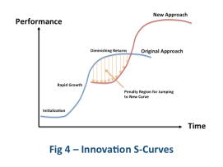
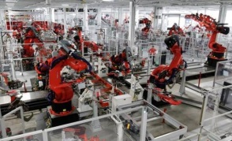
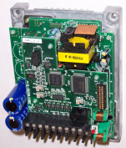




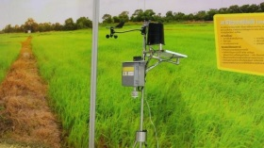

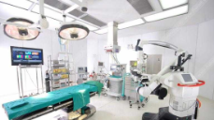
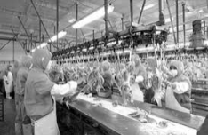
อุตสาหกรรมศักยภาพเดิม First S-curve
อุตสาหกรรมอนาคต (New S-curve)
อุตสาหกรรมยานยนต์สมัยใหม่
ยานยนต์และชิ้นส่วน 160,111 คน 17 จังหวัด
อุตสาหกรรมหุ่นยนต์เพื่อการอุตสาหกรรม
(อยู่ระหว่างดำเนินการ)
อุตสาหกรรมอิเล็กทรอนิกส์อัจฉริยะ
ไฟฟ้าและอิเล็กทรอนิกส์ 124,167 คน 6 จังหวัด
อุตสาหกรรมการบินและโลจิสติกส์
โลจิสติกส์และขนส่ง 215,631 คน 22 จังหวัด
อุตสาหกรรมการท่องเที่ยวกลุ่มรายได้ดีและการท่องเที่ยวเชิงสุขภาพ
ท่องเที่ยวและบริการ 733,130 คน 76 จังหวัด
อุตสาหกรรมเชื้อเพลิงชีวภาพและเคมีชีวภาพ
(อยู่ระหว่างดำเนินการ)
การเกษตรและเทคโนโลยีชีวภาพ
เกษตร ประมงและปศุสัตว์ 1,168,978 คน 32 จว.
อุตสาหกรรมเกษตรแปรรูป 801,499 คน 19 จว.
อุตสาหกรรมดิจิทัล
เกษตร ประมงและปศุสัตว์ 8,582 คน 1 จว.
(ฉะเชิงเทรา)
อุตสาหกรรมการแปรรูปอาหาร
ผลิตภัณฑ์และแปรรูปอาหาร 342,063 คน 24 จว.
อุตสาหกรรมการแพทย์ครบวงจร
บริการสุขภาพ 4,290 คน 24 จว.

Slide 27




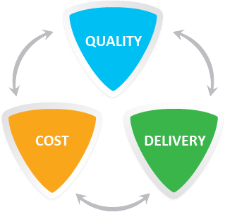

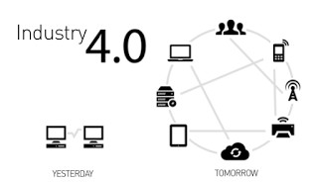
ผลที่จะได้รับจากแผนพัฒนากำลังคน
1
ยกระดับแรงงานไทยให้เป็นแรงงาน
ที่มีทักษะฝีมือ มีงานทำ มีอาชีพ
มีรายได้
2
รองรับการขับเคลื่อนเศรษฐกิจทั้งใน
ระดับมหภาค ระดับภูมิภาค และ
ระดับพื้นที่จังหวัด
ขับเคลื่อนนโยบาย Thailand 4.0 ยุทธศาสตร์ชาติ 20 ปี
เพิ่มรายได้ ขยายการจ้างงาน พัฒนาประเทศอย่างยั่งยืน
Human Capacity Building
3
4
สนับสนุนการพัฒนากำลังคนรองรับด้าน Innovation , เทคโนโลยีสมัยใหม่ และ Industry 4.0
เพิ่มผลิตภาพแรงงาน/ลดต้นทุน
ให้สถานประกอบการ
5
สร้างความมั่นใจให้กับนักลงทุน
27

Slide 28
แนวทางการดำเนินการ
ปี 2559
ปี 2560
ปี 2561 - 2564
กพร.ปช.มอบหมายให้
กพร.ปจ. 76 จังหวัด จัดทำ
แผนพัฒนากำลังคน 2560-
2564
กพร.ปจ.ร่วมกับ หน่วยงาน
ภาคการศึกษา ภาคเอกชน
และหน่วยงานที่เกี่ยวข้องใน
พื้นที่ ศึกษา วิเคราะห์
เพื่อจัดทำร่าง
แผนพัฒนากำลังคน
เสนอให้ กพร.ปช.
พิจารณา
กพร.ปช. เห็นชอบ
แผนพัฒนากำลังคน
76 จังหวัด และมอบหมาย
ให้ กพร.ปจ. โดยมีผู้ว่า
ราชการเป็นประธาน
ขับเคลื่อนแผน
กรมพัฒนาฝีมือแรงงาน.และ สปร.
ได้ประชุมเชิงปฏิบัติการเพื่อชี้แจงแนว
ทางการขับเคลื่อนแผน 4 ครั้ง ใน
จังหวัด ขอนแก่น เชียงราย
ชลบุรี สราษฎร์ธานี
กพร.ปจ..ทั้ง 76 จังหวัด แต่งตั้ง
คณะทำงานขับเคลื่อนแผนพัฒนา
กำลังคนจังหวัด และกำหนดหน่วยงาน
เจ้าภาพหลักเพื่อจัดทำแผนปฏิบัติการ
Action Plan
คณะทำงานภายใต้ กพร.ปจ. รวบรวม
แผนพัฒนาปฏิบัติการ Action Plan
5 ปี ของหน่วยงานเจ้าภาพ เสนอต่อ
กพร.ปจ.
6 มิ.ย. 2560 เสนอแผนพัฒนา
กำลังคนให้ ครม. รับทราบและ
มอบหมายให้หน่วยงานที่เกี่ยวข้อง
ดำเนินการตามแผนพัฒนากำลังคน
ต่อไป
กพร.ปจ. กำหนด
แนวทางการบูรณาการ
แผนพัฒนากำลังคนกับ
แผนพัฒนาจังหวัด/กลุ่ม
จังหวัด
หน่วยงานเจ้าภาพหลัก
จัดทำกิจกรรม/โครงการ/
คำของบประมาณ ตาม
แผนปฏิบัติการ
คณะทำงานขับเคลื่อน
แผน ทำหน้าที่กำกับ
ดูแล ติดตามประเมินผล
รายไตรมาส และรายงาน
ความคืบหน้าให้ กพร.ปจ.
รับทราบ
8/8

Slide 29
ผลลัพธ์จากการขับเคลื่อนแผนพัฒนากำลังคน
1.จังหวัดและหน่วยงานภาครัฐและเอกชนรับทราบภารกิจการขับเคลื่อนแผนพัฒนา
กำลังคน ภายใต้ กพร.ปจ.และให้ความสำคัญมากขึ้น และใช้ประโยชน์จากแผนได้
2.ได้รับข้อมูลด้านกำลังคน/ตำแหน่งงาน/หลักสูตร/กิจกรรม/โครงการจากหน่วยงานใน
พื้นที่เพิ่มมากขึ้น
3.สพภ./สนพ.หลายแห่งใช้กิจกรรม/โครงการในแผนพัฒนากำลังคน ของบจังหวัด/
กลุ่มจังหวัด
4.หน่วยงานภาครัฐ/เอกชน/ภาคการศึกษา/ท้องถิ่น เพิ่มความร่วมมือด้านการฝึก/
ทดสอบ/หากลุ่มเป้าหมาย และจัดทำโครงการร่วมกับ สพภ.และ สนพ.เพิ่มขึ้น

Slide 30
ปัญหาอุปสรรคในการขับเคลื่อน
1.ความร่วมมือจากหน่วยงานอื่นในพื้นที่จังหวัดยังไม่เพียงพอ(หน่วยงานในพื้นที่ไม่มีข้อมูล/ไม่ได้เก็บข้อมูล/ไม่ส่งข้อมูล/ข้อมูลที่มีและส่งมาไม่ตรงกับการทำ
แผนในแต่ละอุตสาหกรรมในพื้นที่)
2.มีการทบทวนแผน แต่ กพร.ปจ.และคณะทำงานไม่ได้มอบหมายหน่วยงานเจ้าภาพหลักทำแผนปฏิบัติการ Action Plan 5ปี เพื่อนำไปสู่การติดตาม
ประเมินผล
3.มีการทบทวนแผนแต่มีกิจกรรมของหน่วยงานตัวเองเป็นส่วนใหญ่ และเป็นเจ้าภาพหลักในแต่ละกิจกรรมเอง (บางหน่วยงานอื่นในพื้นที่ไม่ได้เป็นเจ้าภาพหลัก)
4.ความชัดเจนในการกำหนดรายละเอียดของแผน
-กลุ่มเป้าหมาย (การแยกตำแหน่งงานด้านการผลิตและพัฒนา)
-การกำหนดหลักสูตร (Functional/General/Basic/อื่นๆ)
-การกำหนดค่าเป้าหมาย(คน/รุ่น)
-การกำหนดหน่วยงานเจ้าภาพหลัก
5.ขาดความเข้าใจตรงกันในการนำกิจกรรม/โครงการ ตามแผนไปบูรณาการกับแผนพัฒนาจังหวัด/ระบบงบประมาณของหน่วยงานและพื้นที่
(Function/Area)/และการจัดทำคำของบประมาณ/โครงการของ สพภ./สนพ.
6.สพภ./สนพ.ในฐานะฝ่ายเลขานุการ กพร.ปจ. มีบทบาทในการขับเคลื่อนแผนพัฒนากำลังคน แต่หน่วยงานอื่นในพื้นที่ยังมองว่าเป็นภารกิจของ สพภ./สนพ.
ไม่ใช่ของจังหวัด
7.เจ้าหน้าที่/ผู้รับผิดชอบการจัดทำแผนของหน่วยงานมีการโยกย้าย/สับเปลี่ยนตำแหน่ง และไม่สามารถถ่ายทอดองค์ความรู้ให้ผู้ปฏิบัติงานใหม่ได้ทัน

Slide 31
แนวทางการดำเนินงาน
“เน้นเชิงคุณภาพมากกว่าปริมาณ”
1.ทบทวน/ปรับปรุง/กระบวนการขับเคลื่อนแผน/ทบทวนคู่มือ/ (ส่วนกลาง/สพภ.สนพ.)
2.จัดฝึกอบรมเจ้าหน้าที่ผู้ปฏิบัติงานเลขานุการ กพร.ปจ./ผู้ปฏิบัติงานด้านการจัดทำแผน
(Re-Skill/Re-Train)(ส่วนกลาง)
3.ถ่ายทอดองค์ความรู้/แลกเปลี่ยนเรียนรู้แบบกลุ่ม/สร้างวิทยากรด้านแผนและร่วมกัน
ดำเนินการขับเคลื่อนภายใน สพภ.และสนพ.25กลุ่ม (ส่วนกลาง/สพภ.สนพ.)
4.พัฒนาระบบสารสนเทศเพื่อเก็บข้อมูล/การติดตามผลการดำเนินการตามแผน
(ส่วนกลาง/คณะทำงาน)
5.รายงานผลการดำเนินงาน/ปัญหาอุปสรรค/ข้อเสนอแนะ ให้ กพร.ปช.รับทราบ/พิจารณา
เพื่อให้เกิดความร่วมมือระหว่างหน่วยงานในพื้นที่เพิ่มมากขึ้น (ส่วนกลาง)

Slide 32

THANK YOU
พัฒนาคน พัฒนาชาติ

